Slide 1

虚幻4 VR开发指南
房燕良 https://neil3d.github.io

Slide 2
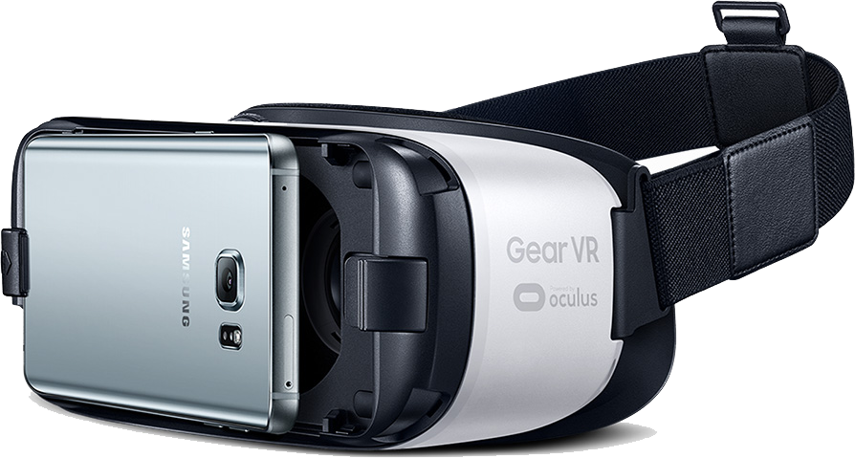
移动端VR开发
Google Cardboard、Daydream 与 三星GearVR
GearVR与Unreal Engine 4
视点操作的方式：Gaze Input

Slide 3
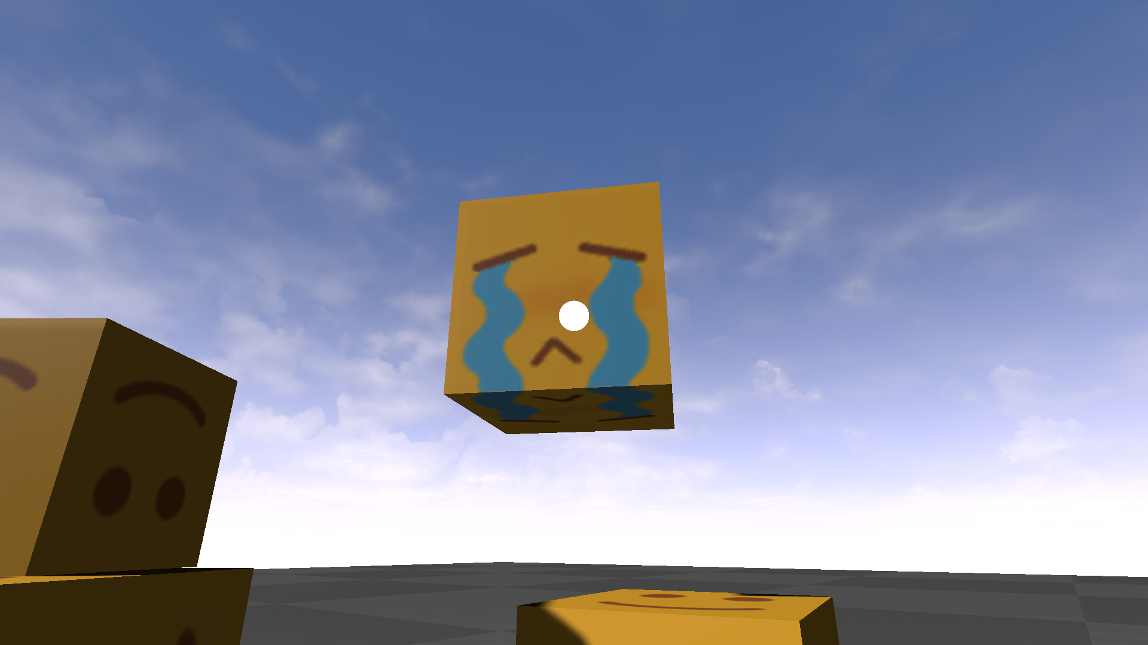
在Gear VR上开发搭积木的小游戏

Slide 4

有啥问题？

